Slide 1

Маршрутизация в IP-сетях

Slide 2
Заголовок IP
IPv4
IPv6
Без маски
(0..10) * 32-битных слов

Slide 3
Коммутация vs Маршрутизация
Коммутация - экономичное продвижение пакетов на основании локального адреса
MAC-адрес
номер виртуального канала
Обеспечивается продвижение пакета между «соседями»:
одной локальной сети (не разделенной маршрутизаторами)
по каналу «точка-точка» глобальной сети
Таблицы коммутации небольшого размера
Учитываются только адреса активно взаимодействующих «соседей»
Пакет при продвижении не модифицируется: экономия
Действий
Стоимости
Скорости

Slide 4
Доставка в «свою» сеть
Data
IP➔ & Netmask
=
➔IP & Netmask
4
IP➔
➔IP
Data
➔MAC
MAC➔
0x800
4
IP➔
➔IP
Data
Ethernet, L2
IP, L3
IP | MAC
ip-01 | mac-01
ip-02 | mac-02
ip-03 | mac-03
… | …
ARP

Slide 5
Address Resolution Protocol
ARP
Преобразование IP-адреса в физический (MAC-адрес)
В обратную сторону обычно не производится
Происходит на каждом узле сети
Использование таблиц
Отсутствие какой-либо схемы
Пополнение:
Широковещательными сообщениями
Прямыми запросами
RFC 826
 | ➔MAC | MAC➔ | IP➔ | ➔IP
Request | ff:ff:ff:ff:ff:ff | mac-01 | ip-01 | ip-02
Replay | mac-01 | mac-02 | ip-02 | ip-01
Кадр Ethernet
Заголовок Ethernet
ARP request/replay

Slide 6
IP
Eth
Eth
Router
D
E
ARP
ARP
IP
ARP
IP
ARP
ARP table 1
ARP table 2
Eth
ARP table
Eth
ARP table
1
2
IP₁ MAC₁
IP₁ MAC₁
IP₂ MAC₂
IP_{D} MAC_{D}
IP_{E} MAC_{E}
Ethernet2
ARP replay
(1)
IP₁ MAC₁
A
B
C
(4)
IP
ARP
IP
ARP
IP
ARP
ARP table
ARP table
(2)
Eth
Eth
ARP table
Eth
IP_{A} MAC_{A}
IP_{B} MAC_{B}
IP_{C} MAC_{C}
ARP request
Ethernet1
IP₁ ?
(3)

Slide 7
Таблица ARP
D:\>arp -a
Interface: 192.168.22.172 --- 0xb
Internet Address Physical Address Type
192.168.16.4 b8-af-67-10-bd-41 dynamic
192.168.16.12 00-15-5d-13-d8-5f dynamic
192.168.16.15 00-15-5d-00-15-36 dynamic
192.168.16.16 00-15-5d-14-da-3e dynamic
192.168.16.17 00-15-5d-00-0b-15 dynamic
192.168.16.33 00-50-56-8b-24-f0 dynamic
192.168.16.79 c8-d7-19-6a-2c-0a dynamic
192.168.17.24 00-1a-4d-4a-ca-7f dynamic
192.168.17.34 30-5a-3a-06-ce-b6 dynamic
192.168.17.46 d8-cb-8a-59-e7-a3 dynamic
sw-01#show arp
Protocol Address Age (min) Hardware Addr Type Interface
Internet 192.168.1.1 0 0009.7C24.D50E ARPA Vlan1
Internet 192.168.1.2 0 0009.7C42.E018 ARPA Vlan1
Internet 192.168.1.3 0 00E0.F75B.C355 ARPA Vlan1
Internet 192.168.1.4 0 0001.9609.D64A ARPA Vlan1
Internet 192.168.1.5 0 0002.160D.E678 ARPA Vlan1
Internet 192.168.1.6 - 0000.0CA3.78A9 ARPA Vlan1

Slide 8
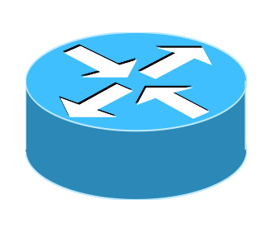


Доставка в соседнюю сеть
IP➔ & Netmask
≠
➔IP & Netmask
Router
192.168.1.1/24
192.168.2.1/24
Switch
Switch
192.168.2.27/24
192.168.1.42/24

Slide 9
Маршрутизатор / Router
Route
rout, ro͞ot
маршрут, путь, дорога, направление, курс
направлять, устанавливать маршрут, распределять
Rout
rout
разгромить, выкапывать, разбивать наголову, обращать в бегство, обнаруживать, обыскивать,
разгром, раут, поражение, беспорядочное бегство, толпа, пирушка,

Slide 10
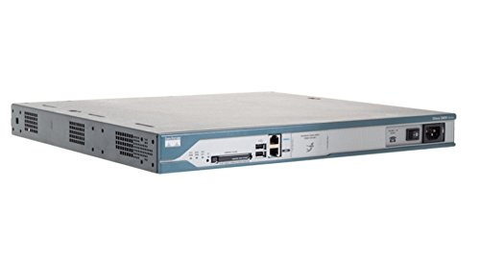
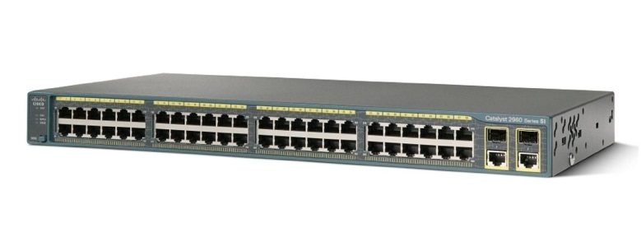
Коммутатор vs Маршрутизатор
Switch
Уровень OSI L2
Внутри локальной сети
Много портов: 5, 24, 48, …
Коммутация по MAC-адресам
Таблица MAC ⬄ порт
Может не иметь своего адреса
У управляемых 1 адрес
Бывают неуправляемые
Только самые простые
Router
Уровень OSI L3
Соединяет локальные сети
Мало портов: 2 – 4
Router-on-a-Stick – 1 порт
Коммутация по IP/Netmask
ARP-таблица: IP ➔ MAC
Таблица ip/netmask ➔ IP/порт
Сколько портов – столько адресов
MAC & IP
Всегда управляемые

Slide 11
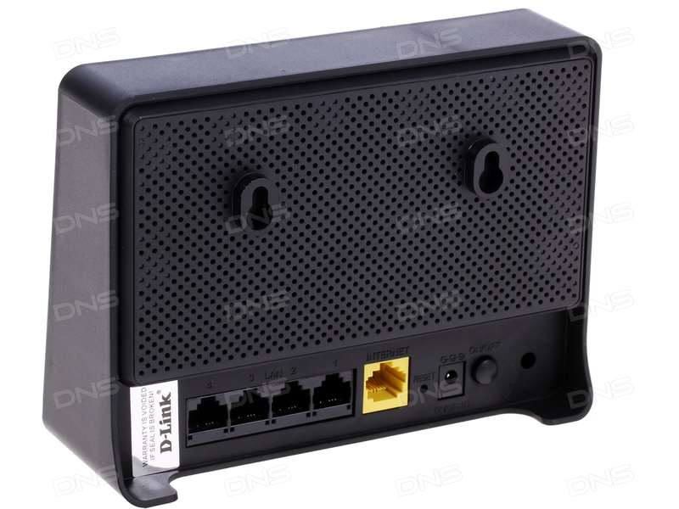
Коммутатор & Маршрутизатор
D-Link DIR-300

Slide 12
Маршрутизация 1 hop
192.168.1.1/24
mac-01
192.168.2.1/24
mac-02
ARP?
№ | IP➔ | ➔IP | MAC➔ | ➔MAC
1 | 192.168.1.42 | 192.168.2.27 | mac-42 | mac-01
2 | 192.168.1.42 | 192.168.2.27 | mac-02 | mac-27
3 | 192.168.2.27 | 192.168.1.42 | mac-27 | mac-02
4 | 192.168.2.27 | 192.168.1.42 | mac-01 | mac-42
ARP?
192.168.2.27/24
mac-27
192.168.1.42/24
mac-42

Slide 13


Доставка в «дальнюю» сеть
Таблица маршрутизации
192.168.1.0/24 ➔192.168.2.1
…
IP➔ & Netmask
≠
➔IP & Netmask
Таблица маршрутизации
192.168.3.0/24 ➔192.168.2.2
…
Router
Router
192.168.1.1/24
192.168.2.2/24
192.168.3.1/24
192.168.2.1/24
Switch
Switch
Switch
192.168.2.27/24
192.168.1.42/24
192.168.3.33/24

Slide 14
Маршрутизация 2 hops
192.168.2.2/24
mac-04
192.168.3.3/24
mac-03
192.168.1.1/24
mac-01
192.168.2.1/24
mac-02
ARP?
№ | IP➔ | ➔IP | MAC➔ | ➔MAC
1 | 192.168.1.42 | 192.168.3.33 | mac-42 | mac-01
2 | 192.168.1.42 | 192.168.3.33 | mac-02 | mac-04
3 | 192.168.1.42 | 192.168.3.33 | mac-03 | mac-33
4 | 192.168.3.33 | 192.168.1.42 | mac-33 | mac-03
5 | 192.168.3.33 | 192.168.1.42 | mac-04 | mac-02
6 | 192.168.3.33 | 192.168.1.42 | mac-01 | mac-42
ARP?
ARP?
192.168.1.42/24
mac-42
192.168.3.33/24
mac-33

Slide 15
Таблица маршрутизации
IP routing table
r-01#show ip route
Codes: L - local, C - connected, S - static, R - RIP, M - mobile, B - BGP
D - EIGRP, EX - EIGRP external, O - OSPF, IA - OSPF inter area
N1 - OSPF NSSA external type 1, N2 - OSPF NSSA external type 2
E1 - OSPF external type 1, E2 - OSPF external type 2, E - EGP
i - IS-IS, L1 - IS-IS level-1, L2 - IS-IS level-2, ia - IS-IS inter area
* - candidate default, U - per-user static route, o - ODR
P - periodic downloaded static route
Gateway of last resort is 192.168.3.3 to network 0.0.0.0
S 192.168.1.0/24 [1/0] via 192.168.2.2
192.168.2.0/24 is variably subnetted, 2 subnets, 2 masks
C 192.168.2.0/24 is directly connected, GigabitEthernet0/1
L 192.168.2.1/32 is directly connected, GigabitEthernet0/1
192.168.3.0/24 is variably subnetted, 2 subnets, 2 masks
C 192.168.3.0/24 is directly connected, GigabitEthernet0/0
L 192.168.3.1/32 is directly connected, GigabitEthernet0/0
S* 0.0.0.0/0 [1/0] via 192.168.3.3
Создана вручную
Сеть
Создана автоматически
Сеть
Свой IP
Маршрут по умолчанию
Сеть 0.0.0.0/0

Slide 16
Типы записей
в таблице маршрутизации
Автоматические записи
Подключённые сети
Автоматическая конфигурация DHCP
Default gateway
Ручное добавление администратором
Протоколы маршрутизации
Routed protocol
IP
Routing protocol
RIP
OSPF
BGP
…

Slide 17
Таблица маршрутизации
конечного узла
D:\>route print
===========================================================================
Interface List
11...00 15 5d 00 0b 75 ......Microsoft Virtual Machine Bus Network Adapter
1...........................Software Loopback Interface 1
13...00 00 00 00 00 00 00 e0 Microsoft ISATAP Adapter #2
===========================================================================
IPv4 Route Table
===========================================================================
Active Routes:
Network Destination Netmask Gateway Interface Metric
0.0.0.0 0.0.0.0 192.168.16.4 192.168.22.172 261
127.0.0.0 255.0.0.0 On-link 127.0.0.1 306
127.0.0.1 255.255.255.255 On-link 127.0.0.1 306
127.255.255.255 255.255.255.255 On-link 127.0.0.1 306
192.168.16.0 255.255.240.0 On-link 192.168.22.172 261
192.168.22.172 255.255.255.255 On-link 192.168.22.172 261
192.168.31.255 255.255.255.255 On-link 192.168.22.172 261
224.0.0.0 240.0.0.0 On-link 127.0.0.1 306
224.0.0.0 240.0.0.0 On-link 192.168.22.172 261
255.255.255.255 255.255.255.255 On-link 127.0.0.1 306
255.255.255.255 255.255.255.255 On-link 192.168.22.172 261
===========================================================================
Persistent Routes:
Network Address Netmask Gateway Address Metric
0.0.0.0 0.0.0.0 192.168.16.4 Default
===========================================================================
Маршрут по умолчанию
Сеть 0.0.0.0/0
Localhost / Loopback
Сеть
Свой IP
Broadcast
Multicast
Limited Broadcast

Slide 18
Протокол DHCP
Dynamic Host Configuration Protocol
IP
Mask
Default gateway (шлюз по умолчанию)
Сервера DNS
Период обновления
Прочее
Имя домена
Сервера точного времени
…
Режимы работы
Ручные статические адреса
Автоматические статические адреса
Автоматические динамические адреса

Slide 19
Протокол DHCP
DHCP discover
DHCP discover
DHCP server
DHCP server
DHCP client
DHCP client
DHCP client
Network1
DHCP relay agent
Broadcast
Пул адресов
Unicast
Несколько пулов
DHCP server
DHCP client
DHCP client
Первичный запрос➔
⬅Предложение
Точный запрос➔
⬅Подтверждение
Network3

Slide 20
Фрагментация сетевых пакетов
Фрагментация при отправке
Все сетевые протоколы
Динамическая фрагментация
MTU Maximum Transmission Unit
IPv4
Технология | MTU
DIX Ethernet | 1 500
Ethernet 802.3 | 1 492
Token Ring (IBM, 16 Mbit/s) | 17 914
Token Ring (802.5, 4 Mbit/s) | 4 464
FDDI | 4 352
X.25 | 576

Slide 21
Фрагментация IP-пакетов
Идентификатор пакета (Identification)
Уникально для пары «отправитель / получатель»
Часто – случайное число
Флаги
MF – More Fragments, ещё фрагменты
DF – Do not Fragment, не фрагментировать, отбросить при невозможности доставки
Смещение фрагмента (Fragment Offset)
В 8-байтных блоках
Фрагментация
Происходит на маршрутизаторах
Для соблюдения локального MTU
Возможна многократная
Размер поля данных всех пакетов (кроме последнего) кратен 8
Генерация заголовков
Часть полей сохраняется
Часть вычисляется (MF, Offset)
Сборка
Происходит на узле назначения
Буфер приёма
Таймер приёма
Фиксированное время (60-120с)
Адаптивный алгоритм
TTL пакетов
Неполный пакет отбрасывается

Slide 22
Отправитель
IP пакет
Id = 12456
Offset = 0
MF = 0
Length = 6600 + 20
Получатель
IP ^{header}
Протокол IP
IP
Собранный IP пакет
Id | Offset | MF | Data | Length
12456 | 0 | 1 | 1400 | 1420
12456 | 1400 | 1 | 1400 | 1420
12456 | 2800 | 1 | 1400 | 1420
12456 | 4200 | 1 | 1400 | 1420
12456 | 5600 | 0 | 1000 | 1020
IP ^{header}
Протокол IP
Кадр Token Ring
Маршрутизатор
Ethernet кадры
Eth ^{header}
Eth ^{header}
IP TR ^{headers}
IP фрагменты
Data
Ethernet MTU=1492
IP ^{header}
Token Ring MTU =17914
Data
Протокол IP

